Slide 1
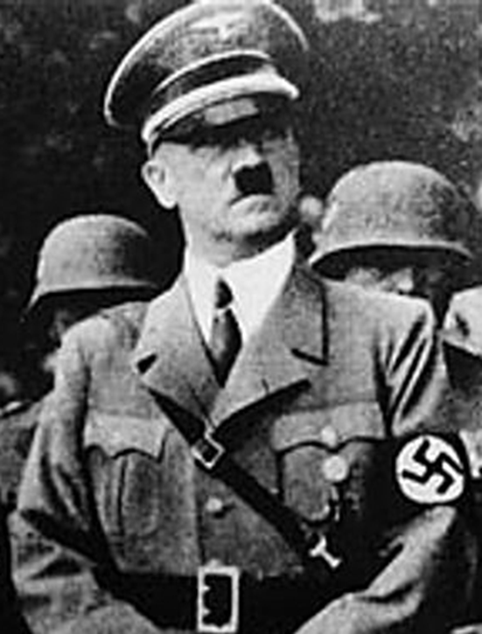
Adolf Hitler

Slide 2
Uvod
Odločil sem se za predstavitev Hitlerjevega življenja. To pa zato, ker mislim, da je Hitler najbolj zaznamoval 20. stoletje, in sicer na negativni način. Vendar bi lahko rekli, da je poleg te negativnosti tudi kanček pozitivnost, saj je Hitler rešil Nemčijo brezposelnosti in stradanja ter gospodarske krize in do začetka druge svetovne vojne v Nemčiji skoraj ni bilo brezposelnosti. Vse skupaj bom začel z otroštvom Adolfa Hitlerja, ker večina ljudi ne ve veliko o njegovem otroštvu. Razložil bom zakaj ga sploh označujejo kot najbolj zlobno osebnost v zgodovini človeštva.

Slide 3
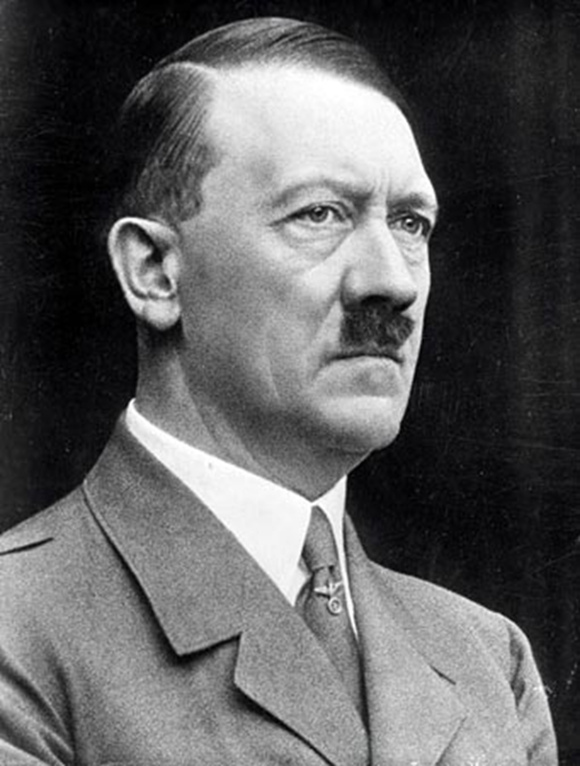
Adolf Hitler
Hitler je bil diktator nacistične Nemčije in vodja nacistične stranke. Odgovoren je bil za sprožitev 2. svetovne vojne, ki je v Evropi in svetu povzročila milijone človeških žrtev, in za rasistično politiko nacistične Nemčije, katere posledica je bil holokavst, množično uničevanje Judov. Njegova politika je bila usmerjena tudi v uničenje slovanskih narodov in Romov, kar naj bi v Evropi ustvarilo življenjski prostor za Nemce, ki jih je imel za superioren narod.
Adolf Hitler

Slide 4
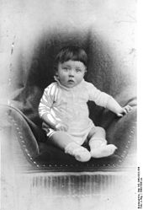
Zgodnje življenje
Kot 5. otrok se je rodil 20. aprila 1889 v mestecu Braunu am Inn, očetu Alosiu Hitlerju in Klari Pölzl.
Očeta je Adolf Hitler v življenjepisu Mein Kampf opisal kot »vzkipljivega tirana«. Po pričevanjih znancev je bil oče Alois do žene in otrok hladen in grob.
Tu je naredil 5 let osnovne šole in se nato preselil na Dunaj, da bi študiral slikarstvo, a so ga na univerzi dvakrat zavrnili.
Pri 25 letih se je preselil v München, da bi se izognil vpoklicu v vojsko.
Zaradi pomanjkanja denarja pa se je leto zatem prostovoljno javil v nemško vojsko.
Leta 1907 mu je umrla mati. Zdravnik, ki je ni mogel rešiti pred smrtjo, je bil po naključju Jud.
Hitler kot otrok

Slide 5
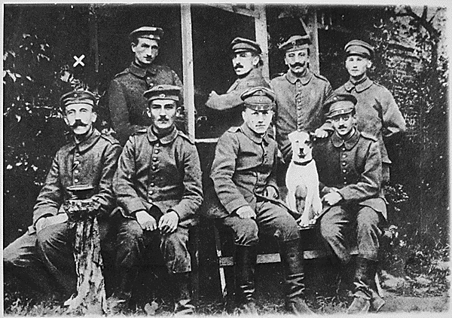
Vstop v vojsko
Ob izbruhu prve svetovne vojne pridružil bavarski vojski.
Marca 1917 je bil fronti, kjer je bil zaradi dobrega bojevanja odlikovan z železnim križcem prve in druge stopnje.
Kasneje se je na tej fronti zastrupil z iperitom in konec vojne dočakal v bolnišnici, s činom poddesetnika.
Hitler v vojski

Slide 6
Hitlerjev vpliv na množice
Jeseni leta 1919 je Hitler začel doživljati svoj politični prodor. Stopil je v Nemško delavsko stranko, ki jo je kmalu preimenoval v Nacionalsocialistično nemško delavsko stranko (NSDAP).
Leta 1920 je Hitler prvič govoril zbrani množici in dosegel velik uspeh. Kmalu je odkril, da lahko s svojim entuziastičnim govorjenjem vpliva na množice in je znal spraviti najrazličnejše ljudi na zborovanjih v trans .
To Hitlerjevo delovanje na množice je bilo dolgo časa edini politični kapital, ki pa je močno vplival tudi nanj. Ugotovil je, da lahko obvladuje množice in to ga je naredilo izredno samozavestnega.

Slide 7
Hitlerjev vzpon
Zlom newyorške borze leta 1929, kar je Hitler izkoristil v svoj prid.
Leta 1930 je prišlo do novih volitev, kjer je Hitlerjeva stranka prišla v parlament kot druga najmočnejša stranka.
Nato je hotel oblikovati novo vlado in si s tem zagotoviti podporo za svoje načrte. To mu je omogočilo nenadzorovano vladanjeEdini nedotaknjeni ustanovi sta bili Cerkev in armada
Že zelo postarani predsednik Hindenburg je zdravstveno vedno bolj slabel. Hitler je v tem videl sijajno idejo. Ministru za obrambo, je predlagal, da bi postal Hindenburgov naslednik. Nemška vojska ga je pri tem podprla in si s tem zapečatila svojo usodo. S tem je Hitler pridobil vso oblast.

Slide 8
Hitlerjevo delovanje v 2. svetovni vojni
Hitler je imel izdelan načrt, ki je govoril o ciljih nemške politike in o tako imenovanem Lebensraum – življenjskem prostoru, ki naj bi ga Nemčija zavzela.
Leta 1936 se je Hitler skupaj z Benitom Mussolinijem vmešal v špansko državljansko vojno. 9. in 10. novembra leta 1938 je prišlo do tako imenovane kristalne noči, ko so požgali sinagoge, izropali judovska podjetja in 30 tisoč moških poslali v koncentracijska taborišča.
10. aprila 1938 je Avstrija formalno potrdila priključitev k Nemčiji, kar imenujemo anšlus.. Tako so Hitler, Mussolini, Edouard Daladier in Chamberlain podpisali münchenski sporazum. Hitler se je medtem pripravljal na osvojitev celotne Češke.
14. marca 1939 je pod pretvezo zaščito nad novo nastalo neodvisno državo zavzel Slovaško.
Naslednji dan je Hitler zmagoslavno prišel v Prago in Češkoslovaška je prenehala obstajati.

Slide 9
Hitlerjev konec
Hitler je 22. maja z Mussolinijem podpisal jekleni pakt – vojaško zavezništvo, kateremu se je nato pridružila še Japonska, medtem ko je z Rusijo sklenil pakt o nenapadanju. Hitler je vojno želel omejiti le na Poljsko, obenem pa se je bal vojne z Veliko Britanijo in Francijo, zato ju je zavajal z lažnimi obljubami o miru.
15. avgusta se je Hitler odločil za bombni napad na Anglijo. S pomočjo radarjev se je Anglija ubranila nemškega napada, Hitler je tako doživel svoj prvi poraz.
Hitler je imel vse več težav z osvojenimi državami, usoden pa je bil napad na Sovjetsko zvezo 22. junija 1941. V odločilni bitki pri Stalingradu 31. januarja 1943 je Nemčija doživela velik poraz.
8. septembra 1943 je Italija kapitulirala in kasneje napovedala vojno Nemčiji.
6. junija 1944 so se ameriške in britanske vojaške sile izkrcale v Normandiji. Hitler je bil takrat že živčna razvalina. Nemčija se je samo še branila, hrbet pa so mu obrnili tudi nekoč zvesti sodelavci, ki so spoznali, da ni več možnosti za zmago. Nanj celo izvedli atentat, ki pa je bil neuspešen.
25. aprila 1945 so zavezniki vstopili v Berlin. Hitler je bil takrat že v svojem podzemnem bunkerju. 30. aprila se je poročil s svojo dolgoletno ljubico Evo Braun, nato pa skupaj z njo naredil samomor.

Slide 10
Zanimivosti
V zgodnji mladosti je doživel napad kozla in pri tem izgubil levo modo po tem so prepoznali truplo.
Njegova največja ljubezen je bila sestrična Geli Raubal, obseden je bil z njo jo imel zaprto v stanovanju kjer je tudi pozneje naredila samomor
V bolnišnici blizu taborišča Auschwitz , opravljali poizkuse, Po porodu teh otrok so njihove matere ubili.
Hitler je za svoj 50 rojstni dan, v znak hvaležnosti od Avstrijskih oblasti prejel Orlovo gnezdo.
Hitler je svoje govore na množičnih zborovanjih podkrepil z značilnimi dramatičnimi kretnjami npr. poudarjeno mahanje z roko.

Slide 11
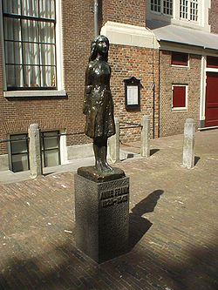
Ana Frank
Ana Frank je bila judovsko-nemška pisateljica. Med 2. svetovno vojno, po dveh letih skrivanja pred gestapom( je bila tajna državna policija, ustanovljena leta 1933 za aretacije in zasliševanja političnih osumljencev.), med katerim je Ana Frank skrbno pisala svoj dnevnik, so družino odkrili na podstrešju hiše ter jo odpeljali v koncentracijsko taborišče.
Objavil je dnevnik preminule hčerke, ki je bil nato preveden v več kot 55 svetovnih jezikov.
Kip Ane Frank, postavljen pred hišo v kateri so se skrivali Ana in njeni starši med vojno.

Slide 12
Pomen besed

Slide 13
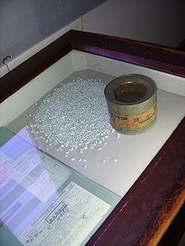
Holokavst
Holokávst je sistematični genocid različnih etničnih, verskih, narodnih in posvetnih skupin, predvsem Judov, ki ga je izvajala nacistična Nemčija med drugo svetovno vojno. Začel se je v letu 1941 in je trajal vse do leta 1945.
Glavni cilj holokavsta je bilo iztrebljenje evropskih Judov, kar so nacisti imenovali dokončna rešitev.
Kot najpogostejše število judovskih žrtev se pojavlja 6 milijonov. Poleg Judov so nacisti imeli za nezaželene tudi druge skupine. To so bili posebno Slovani, Romi, Jehovove priče, umsko ali telesno prizadeti ter homoseksualci. Tudi njih so mučili, preganjali in morili.. Mučenje in pobijanje zapornikov se je izvajalo v koncentracijskih ter uničevalnih taboriščih, posejanih po vsej Evropi. Pogosto so za izvajanje množičnih usmrtitev uporabljali strupene pline. Eden takih plinov je bil Zyklon B.
Zyklon B

Slide 14
Koncentracijsko taborišče
Koncentracijsko taborišče je posebna oblika taborišča oziroma organizacije, ki prevzgaja oziroma kaznuje nasprotnike; v skrajni obliki pa je namenjeno tudi njihovem organiziranem pobijanju.

Slide 15
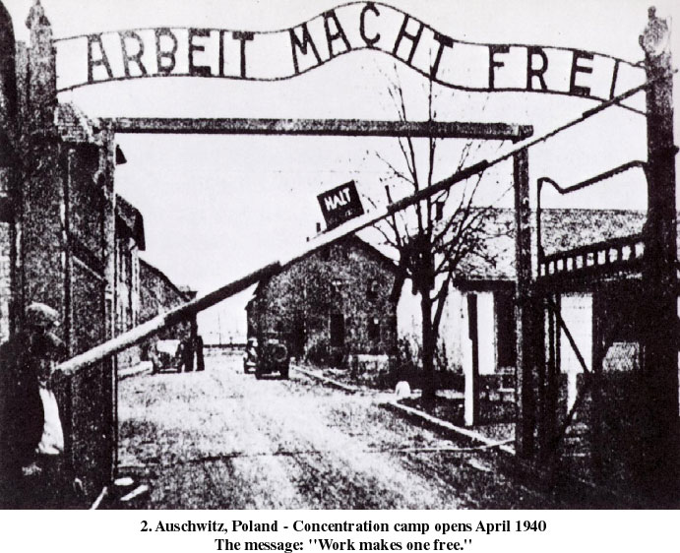

Slide 16
Delovna taborišča
Delovna taborišča
Služila so uničenju skozi delo.
Ljudi, ki za delo niso bili več sposobni, so, če niso od izčrpanosti že sami umrli, umorili, največkrat s streljanjem. Bolnike, ki v predvideno štirih tednih niso bili spet sposobni za delo, je medicinsko osebje umorilo z injekcijami fenola.
Večina zapornikov je v delovnih taboriščih preživela le kratek čas.

Slide 17
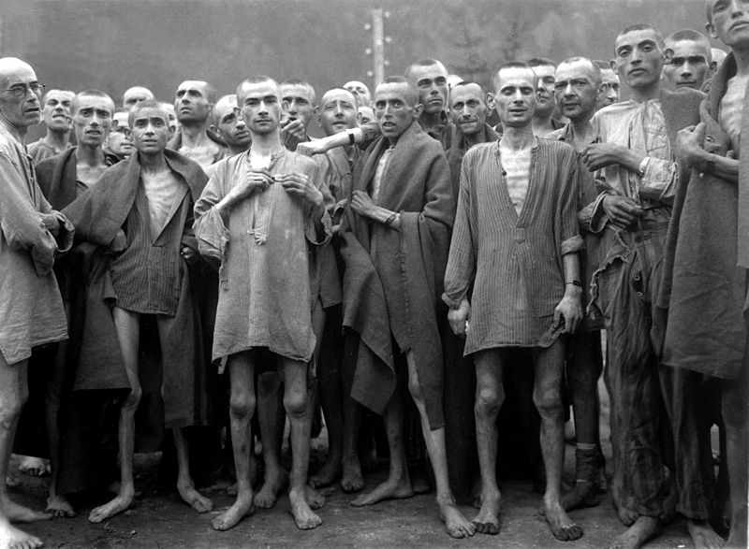

Slide 18
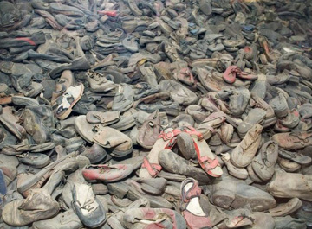
Uničevalna taborišča
Služila so izključno množičnemu pobijanju Judov, Romov, homoseksualcev in drugih osovraženih skupin s pomočjo plinskih celic.
Taborišča tega tipa so bila postavljena med decembrom 1941 in julijem 1942 v Chelmnu, Warthelandu, Belžcu, Sobiboru in Treblinki, po ogromnem številu žrtev pa sta znani predvsem taborišči Auschwitz-Birkenau in Majdanek.

Slide 19
VIRI
http://sl.wikipedia.org/wiki/Adolf_Hitler
http://www.google.si/imgres?hl=sl&biw=1280&bih=861&gbv=2&tbm=isch&tbnid=oBCoVoco3ZxT8M:&imgrefurl=http://hitler.firbec.com/tag/adolf-hitler/&docid=m7vd5GqgmiG33M&imgurl=http://jpg.

